Slide 1
Cryptographie Asymétrique
Paul Dubois
pour
info@lèze

Slide 2
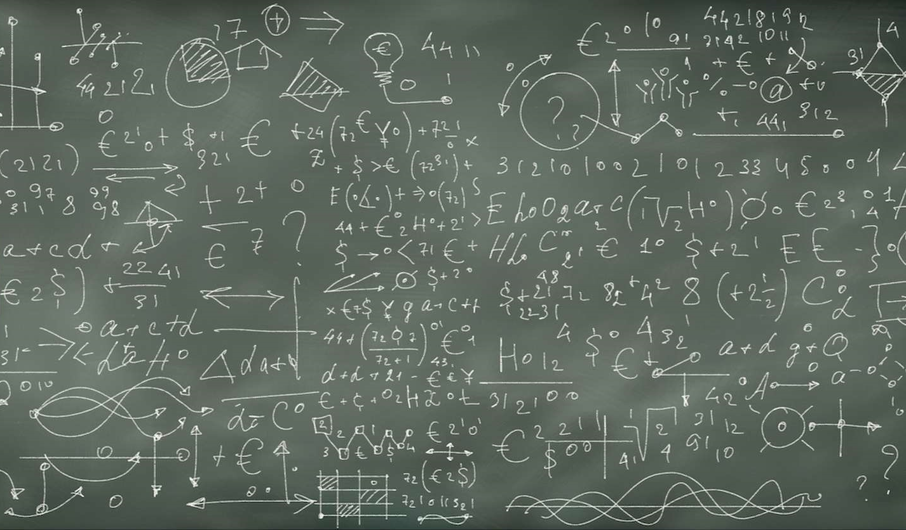
Aimez-vous les équations?

Slide 3
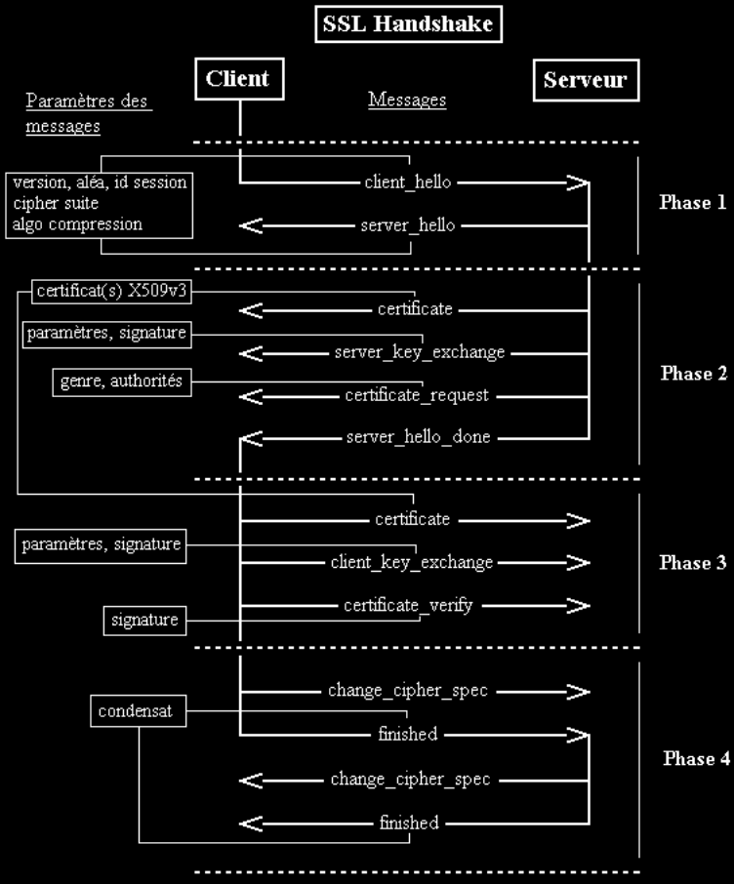
Aimez-vous les protocoles sécurisés?

Slide 4
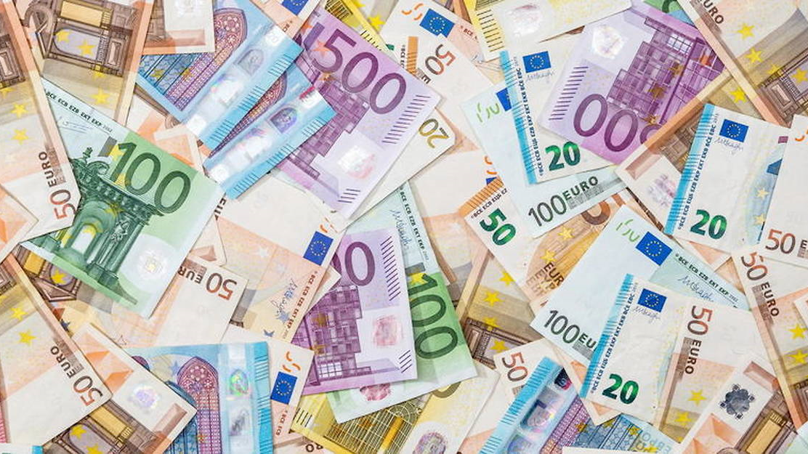
Aimez-vous l’argent?

Slide 5
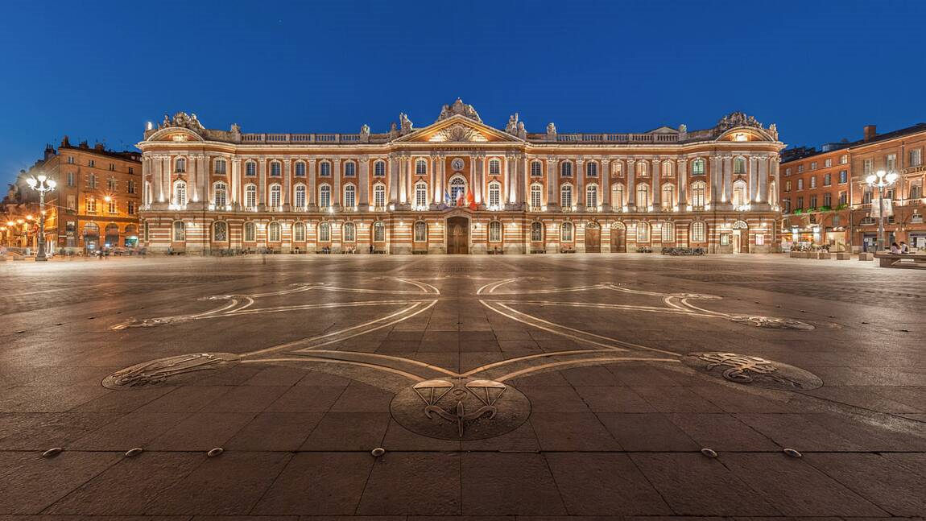
Aimez-vous Toulouse?

Slide 6

Comment faire passer un message secret… … avec un haut-parleur?

Slide 7
3 RSA
2 Encodage
1 Alice & Bob

Slide 8
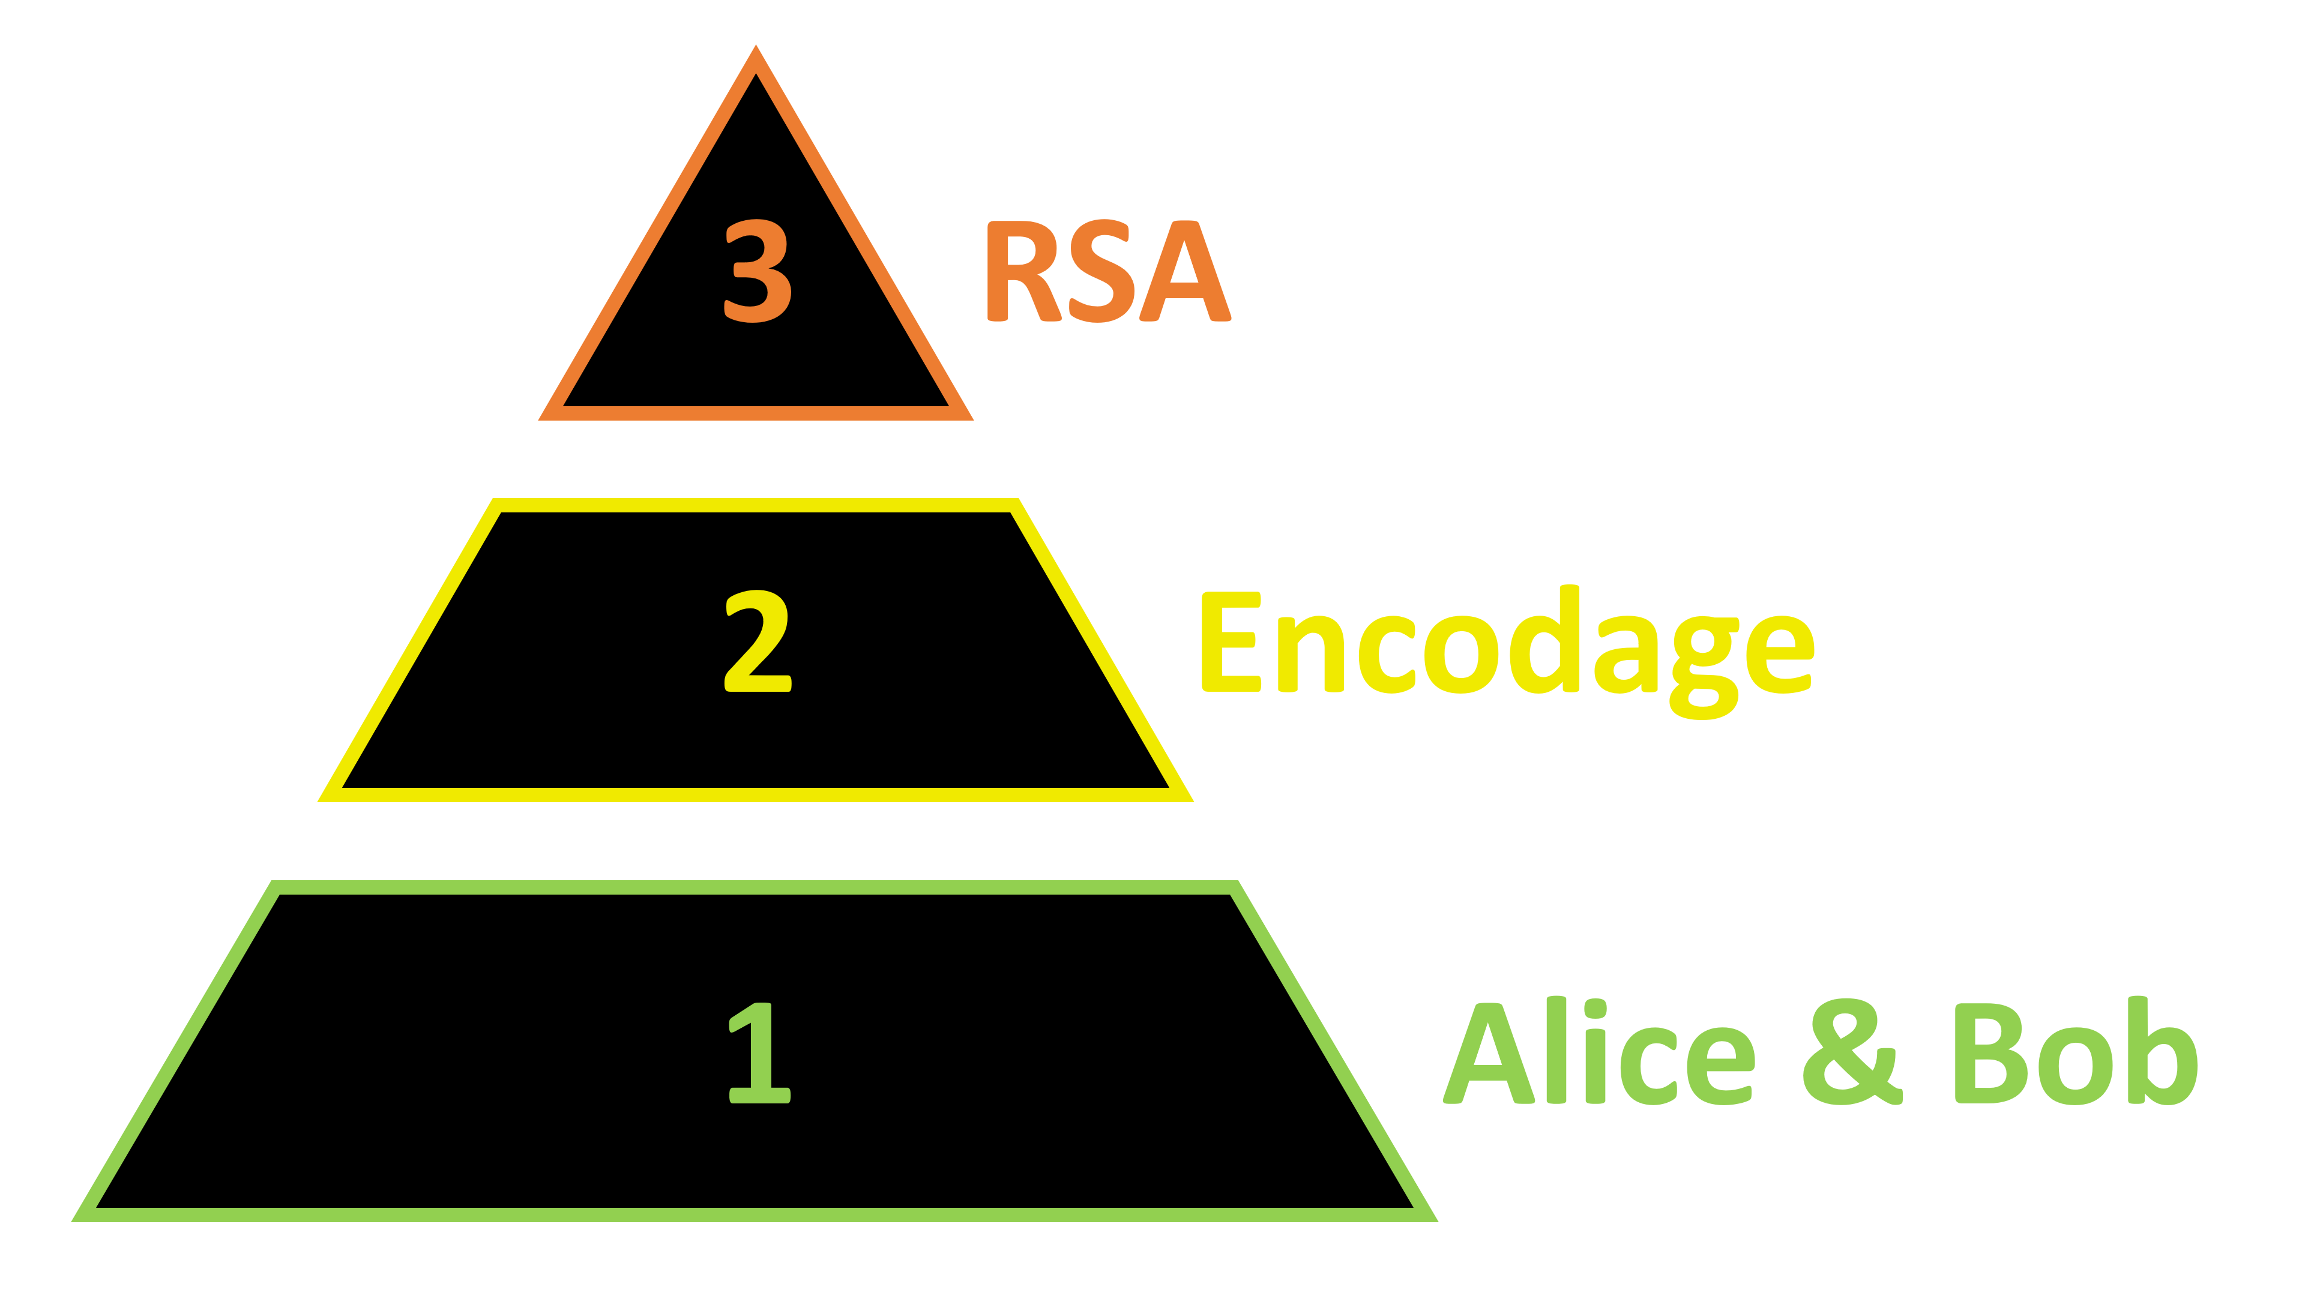


5 Courbes Elliptiques
4 ElGamal
2ème Partie
1ère Partie

Slide 9
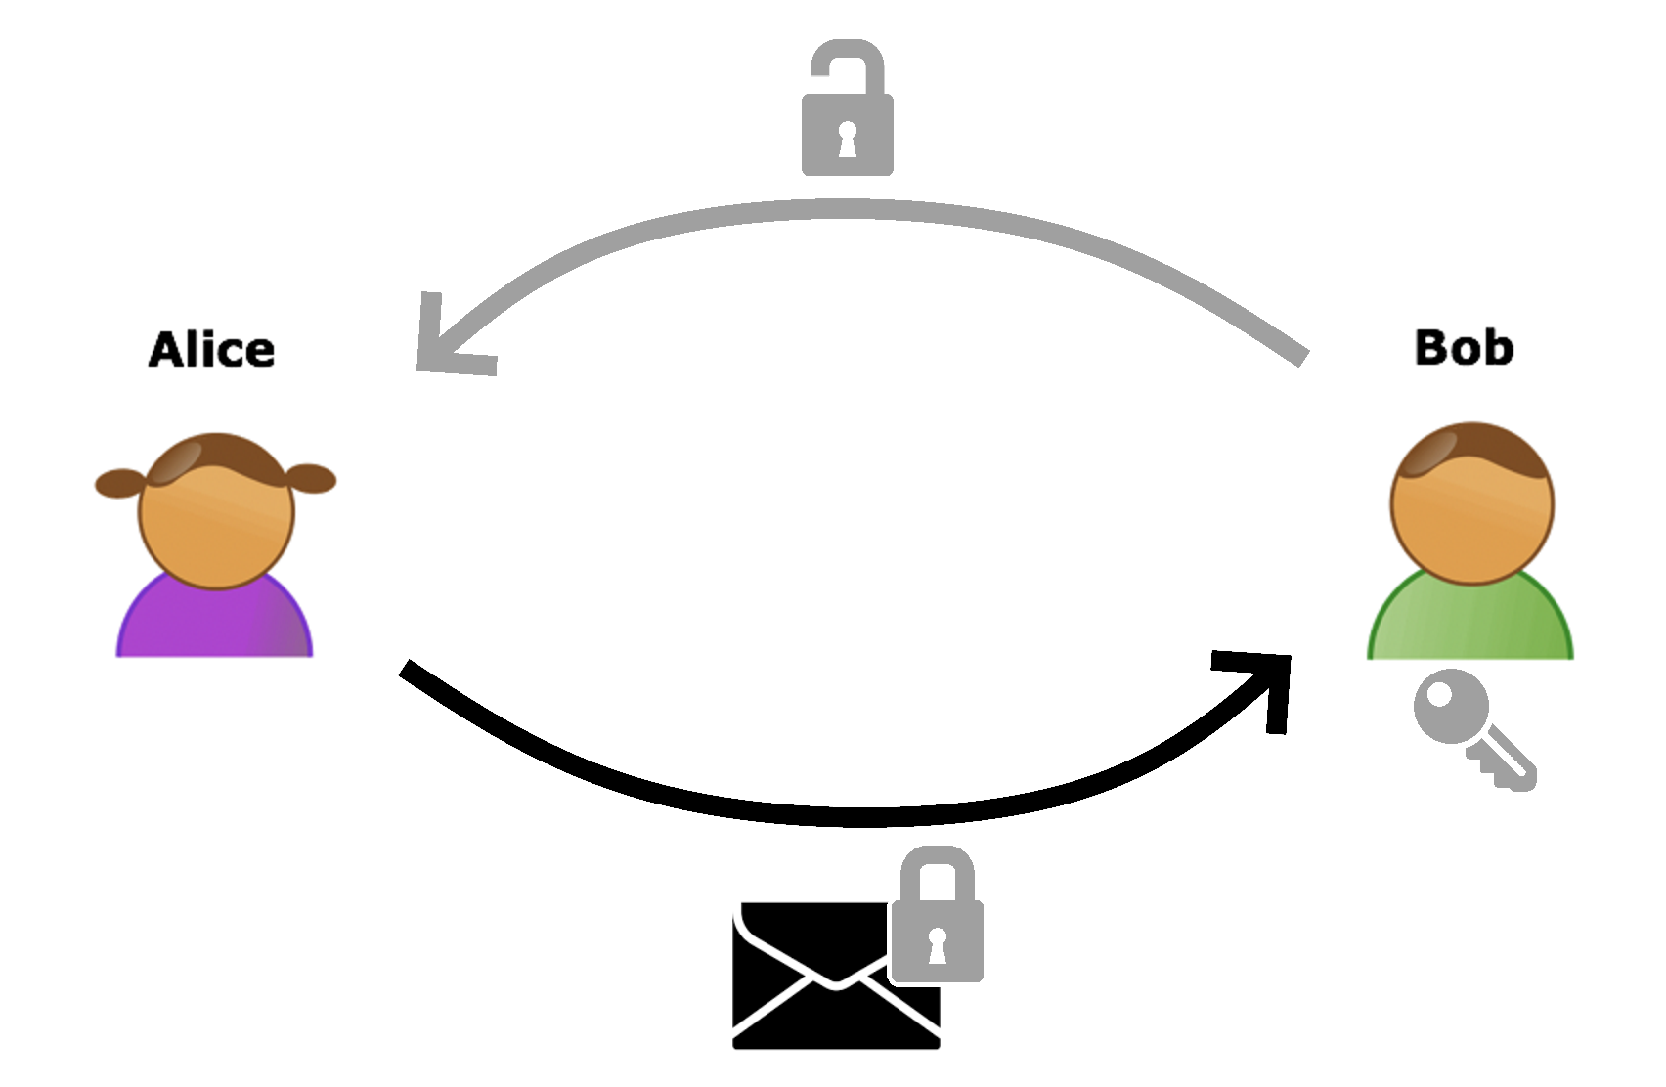
Niveau 1
Analogie du cadenas

Slide 10



Envoyer un message sans connexion sécurisée
Groupe Alice
Groupe Bob

Slide 11


Slide 12


Envoyer un message sans connexion sécurisée: Intuition
Groupe Alice
Groupe Bob
?
Notes:
1ere intuition: fausse

Slide 13
Envoyer un message sans connexion sécurisée: Réalité
Groupe Alice
Groupe Bob
✓
Notes:
1ere intuition: réalité

Slide 14


Envoyer un message sans connexion sécurisée: Solution
Groupe Alice
Groupe Bob
?
Notes:
Solution

Slide 15

Envoyer un message sans connexion sécurisée: Synthèse

Slide 16
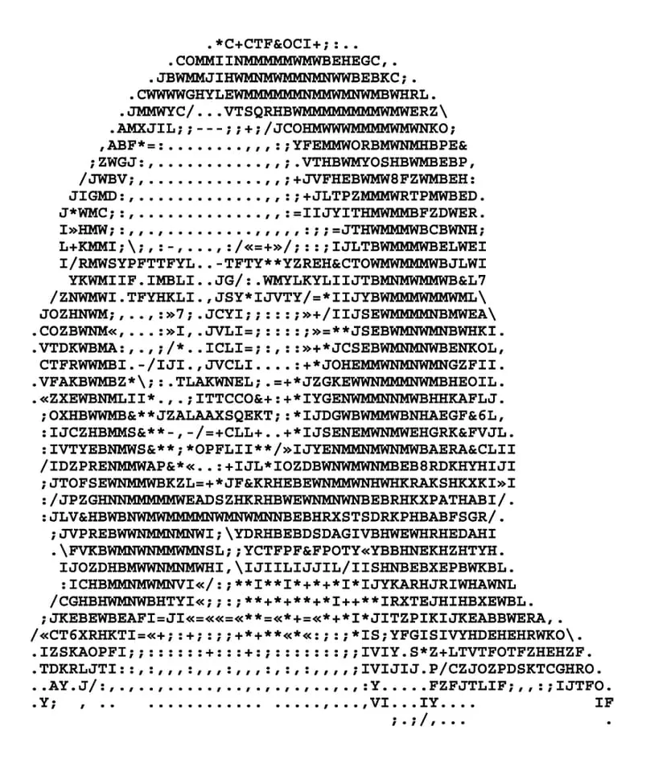
Niveau 2
Encodage d’un message en numérique
Photo non-contractuelle

